Slide 1

Universidad Nacional de Río Negro
Física III B – 2022
Unidad 02 – Primer principio
Clase U02 C06 - 12/30
Cont Máquinas térmicas, II
Cátedra Asorey
Web https://campusbimodal.unrn.edu.ar/course/view.php?id=24220

Slide 2

Contenidos: B5331 Física IIIB 2022 alias Termodinámica
Unidad 1
El Calor
Hace calor
Unidad 2
Primer principio
Todo se transforma

Slide 3

Unidad 02: Primer Principio
Del 31/Mar al 19/Abr (7 encuentros)
Calor y trabajo. Equivalente mecánico del calor. Experimento de Joule. Sistemas. Fuentes de calor. Potenciales termodinámicos. Primer principio. Máquinas térmicas. Ciclos termodinámicos. Ciclo de Carnot. Eficiencia de una máquina térmica.
Entrega guía 02: Martes 26/Abr 23:59

Slide 4
Máquinas térmicas
Máquina térmica: dispositivo cíclico que absorbe calor de una fuente caliente, realiza un trabajo mecánico y entrega la energía remanente en forma de calor a una fuente fría
  Este calor no es aprovechable por la misma máquina térmica
T_{Caliente}
Máquina
Térmica
T_{Fría}
Q_{ABS}
Q_{ENT}
W_{NETO}

Slide 5
Y según Carnot….
T_{Caliente}
Máquina
Térmica
T_{Fría}
Q_{ABS}
Q_{ENT}
W_{NETO}

Slide 6
Muerte térmica
Fuente caliente: cede calor, se enfría
Fuente fría: absorbe calor, se calienta
La máquina térmica “aprovecha” ese flujo para liberar energía en forma de trabajo mecánico “útil”
Cuando T_{c} = T_{f} → no hay flujo de calor → muerte térmica
T_{Caliente}
Máquina
Térmica
T_{Fría}
Q_{ABS}
Q_{ENT}
W_{NETO}

Slide 7
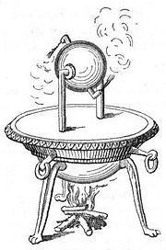
Las primeras
Herón de Alejandría (siglo I ó II a.C.)
Libro “Neumática”, ¡¡100 máquinas!!
Eolípila

Slide 8
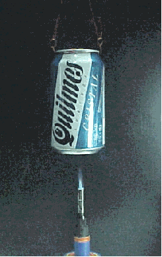
Versión Siglo XXI

Slide 9
Versión Siglo XXI

Slide 10
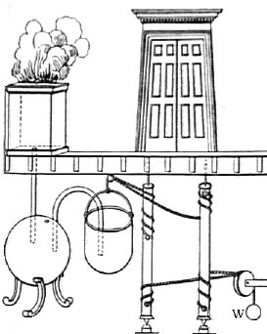
Las puertas del templo

Slide 11
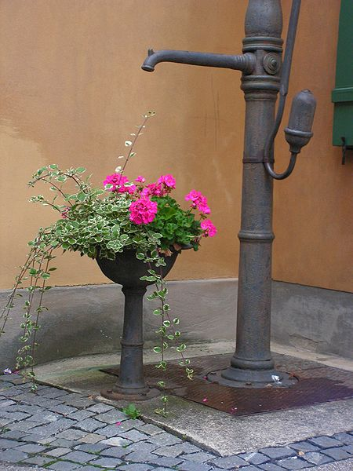
La bomba

Slide 12

La bomba por dentro

Slide 13


Misma bomba

Slide 14
¿Posible solución?

Slide 15

Otra: máquina de Newcomen
↓

Slide 16

James Watt (1736-1819) matemático e ingeniero escocés.
Ayudó al desarrollo de la máquina de vapor convirtiéndola en una forma viable y económica de producir energía.
Desarrolló una cámara de condensación que incrementó significativamente la eficiencia.

Slide 17
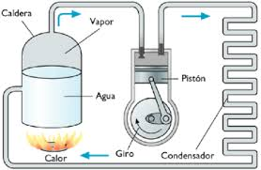
El condensador

Slide 18
El condensador (y válvulas) mejora de rendimiento al no enfriar el pistón

Slide 19


Indicador de evolución de Richard
¡diagrama PV real!

Slide 20

Un ciclo que funciona
El inicio de la revolución industrial
Admisión:
el vapor de alta presión ingresa (ingreso de energía desde la fuente caliente)
Expansión:
comienza la expansión del vapor desplazando al pistón y produciendo trabajo mecánico
Escape:
Rápida salida de vapor de baja presión hacia la fuente fría
Compresión:
La admisión de vapor del otro lado del cilindro comprime el remanente y ecualiza las presiones para la nueva admisión

Slide 21

Regulador de Watt

Slide 22

Regulador de Watt

Slide 23
Funcionamiento: regular con precisión es una tarea complicada… (PID)

Slide 24

La máquina de vapor

Slide 25


La máquina de vapor

Slide 26
El pistón de doble acción

Slide 27
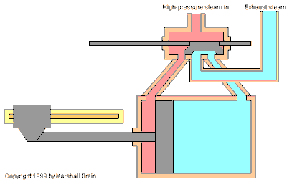
El pistón de doble acción

Slide 28
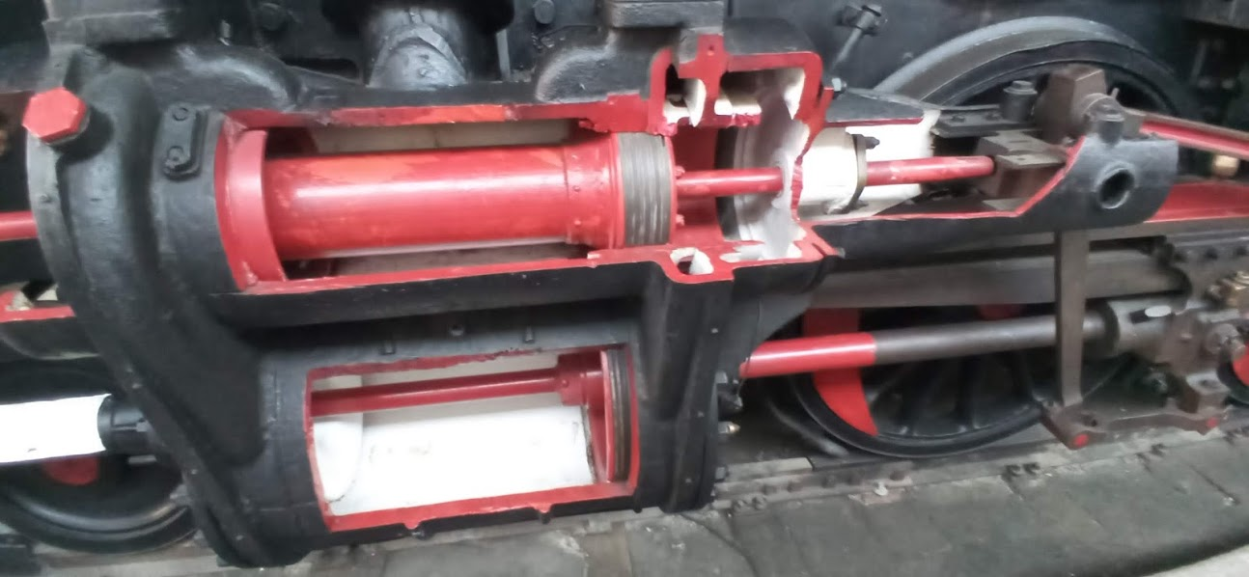
La locomotora a vapor: un ciclo en acción
https://sites.google.com/site/mimaquetaz/homeweb/documentos/la-locomotora-de-vapor

Slide 29
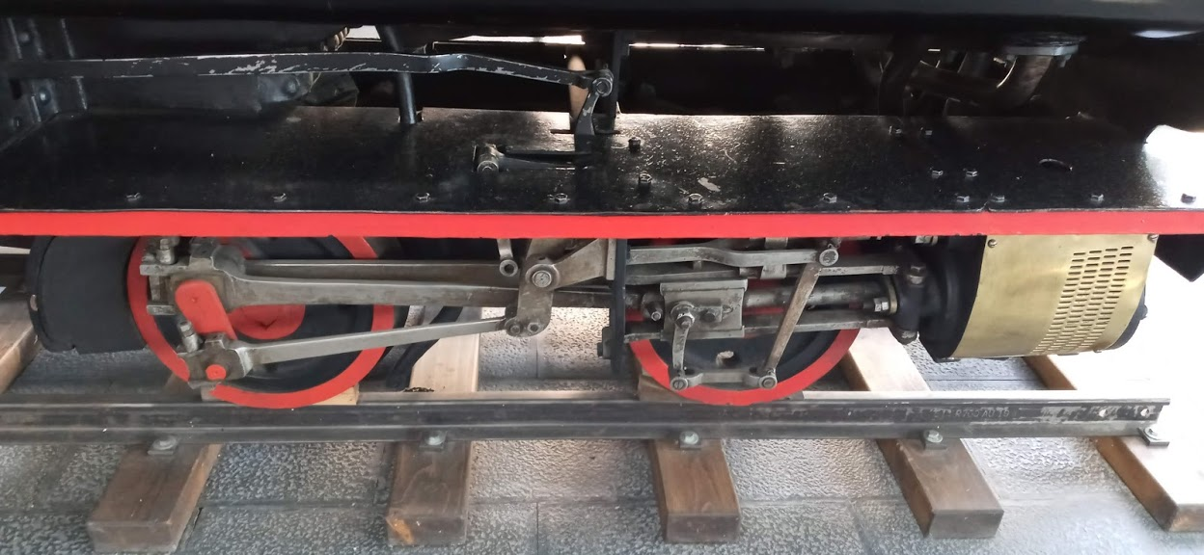
Sistemas mecánicos de control y transmisión del movimiento

Slide 30
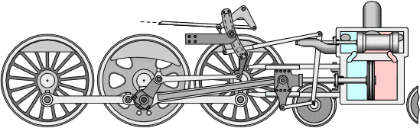
Doble acción real: motor de Walschaert

Slide 31
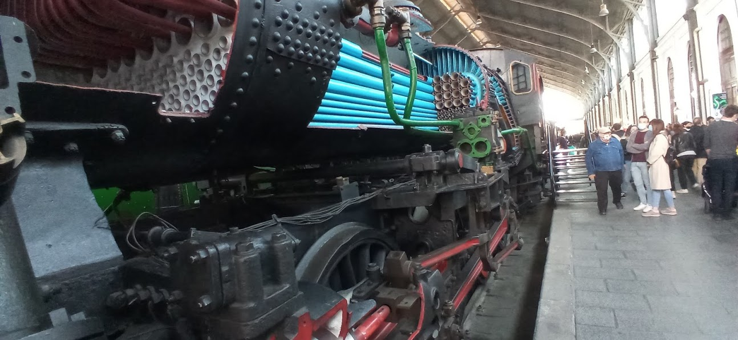
El conjunto (circa 1850)

Slide 32
Máquinas térmicas
Máquina térmica: obtengo trabajo mecánico a partir de la transferencia de calor de la fuente caliente a la fuente fría...
T_{Caliente}
Máquina
Térmica
T_{Fría}
Q_{ABS}
Q_{ENT}
W_{NETO}

Slide 33
Ciclo combinado
Mejora de la eficiencia global
T_{Caliente}
Máquina
Térmica
Máquina
Térmica
T_{Fría}
Q_{ABS}
Q_{ENT}
Q_{ENT,2}
W_{NETO,1}
W_{NETO,2}

Slide 34
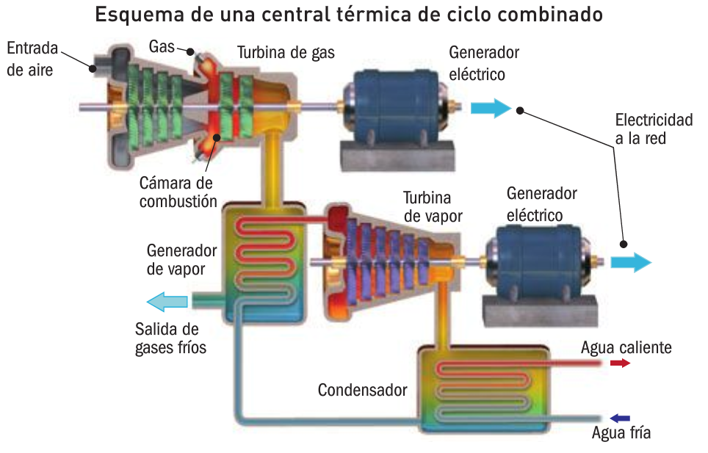
Ciclo combinado real

Slide 35
Ciclo inverso → Máquina frigorífica
Si entrego trabajo, es posible transferir calor de la fuente fría a la caliente
Heladera:
T_{Caliente}
Máquina
Frigorífica
T_{Fría}
Q_{ENT}
Q_{ABS}
W_{NETO}

Slide 36
Ciclo inverso → Máquina frigorífica
Si entrego trabajo, es posible transferir calor de la fuente fría a la caliente
Heladera: es una “bomba de calor” que extrae calor de una fuente fría para cederlo a otro a una temperatura mayor, impulsada por un motor externo, usualmente eléctrico
T_{Caliente}
Máquina
Frigorífica
T_{Fría}
Q_{ENT}
Q_{ABS}
W_{NETO}

Slide 37
Máquina reversible e irreversible
Máquina
Térmica
F_{caliente}
F_{fría}
Máquina
Frigorífica
Si la máquina térmica no es reversible, Q_{c} < Q

Slide 38



Funcionamiento: refrigeración por compresión:
Líquido refrigerante: bajo punto de vaporización (típicamente -40ºC)
AP
1) Compresor: el gas se comprime (W_{NETO}) en forma adiabática y, en principio, reversible. Alta Presión (AP)
2) Condensador: se licúa e intercambia calor con la fuente caliente (Aire, Q_{ENT}). Cambio de estado: calor latente, proceso isotérmico (AP)
3) Válvula de expansión: descompresión adiabática → enfriamiento del líquido a baja presión (BP)
4) Evaporador: el líquido frío absorbe calor de la fuente fría (heladera, Q_{ABS}) y se vaporiza: calor latente, proceso isotérmico (BP)
Se reinicia el ciclo en el compresor
BP
Q_{ENT}
W_{NETO}
Q_{ABS}

